Slide 1

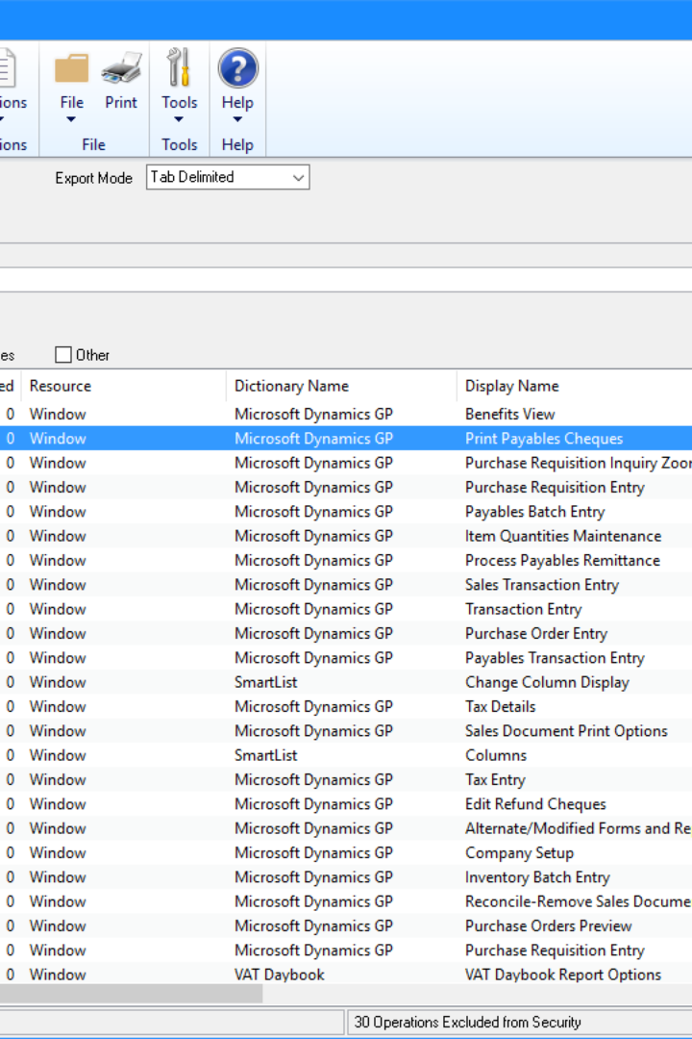
Жасырын басқару утилиталары. «Тағайындалған» вирустар. Бағдарламаларды жұқтыру әдістері. Вирустың белгілері. Қорғау әдістері

Slide 2
Жасырын басқару утилиталары.
Қазіргі ақпараттық қоғамда компьютерлік жүйелер мен бағдарламалардың қауіпсіздігіне төнетін қатерлердің маңызы артып отыр. Осы қауіптердің бірі – жасырын басқару утилиталары ретінде жіктелген болжамды вирустар. Жасырын басқару утилиталары - ақпаратқа қол жеткізуге және жүйені анықталмай басқаруға мүмкіндік беретін бағдарламалық құрал. Оларды пайдалану деректер қауіпсіздігіне қауіп төндіруі мүмкін.

Slide 3
Жасырын басқару утилиталары:
Rat -утилиталар (Remote Access Tools):
Кейлоггерлер:
Олар вирус жұқтырған компьютерді қашықтан басқаруға, файлдарға қол жеткізуге, пайдаланушы әрекетін бақылауға және т.б. мүмкіндік береді.
Компьютердегі барлық пернелерді басулар шабуылдаушы енгізілген құпия сөздерге, хабарларға және басқа құпия ақпаратқа қол жеткізе алатындай жазылады.
Троян бағдарламалары:
Олар өздерін пайдалы бағдарламалар ретінде жасыратын және ақпарат жинау немесе жүйеге зақым келтіру сияқты пайдаланушы білмей белгілі бір әрекеттерді орындайтын зиянды бағдарлама.

Slide 4
"Intended"-вирустар (қасақана)
Сипаттамалары
Мақсат
"Intended"-вирустар зиян келтіру мақсатында жасалған. Олар компьютерде немесе желіде әртүрлі вирустық әрекеттерді орындау үшін арнайы бағдарламаланған.
"Intended"-вирустардың мақсаты антивирусты анықтаудан жалтару, деректерді жою немесе рұқсатсыз кіруге қол жеткізу болуы мүмкін.

Slide 5
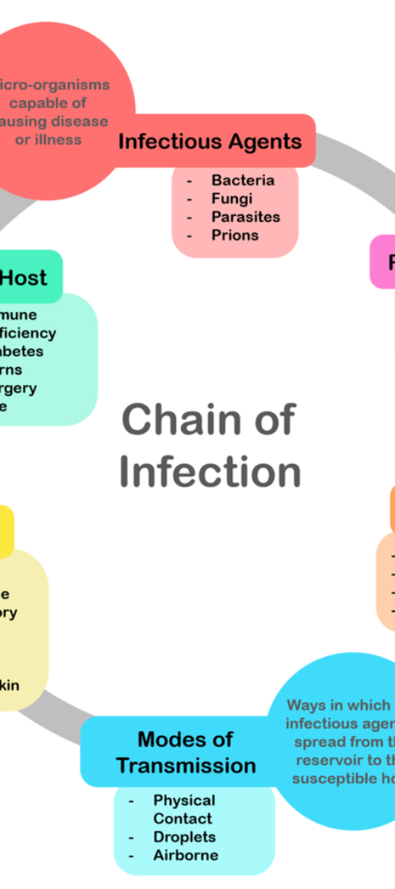
Бағдарламаларды жұқтыру жолдары
1
Файлды ортақ пайдалану
2
Фишинг
Бағдарламалар зиянды файлдарды сенімсіз көздерден жүктеп алу арқылы жұқтырылуы мүмкін.
Алаяқтық электрондық пошталар мен веб-беттер пайдаланушыларды вирус жұқтырған бағдарламаларды жүктеп алуға алдап жіберуі мүмкін.
3
Қорғалмаған желілер
Желіде қорғаныстың болмауы бағдарламаларды вирустар мен трояндық аттар арқылы жұқтыруы мүмкін

Slide 6

Вирустың белгілері
Компьютердің баяулауы.
Күтпеген қалқымалы терезелер немесе баннерлік жарнамалар.
Браузердің басты бетін білместен өзгерту.
Бұзылған бағдарламалар немесе жүйелік қателер.
Параметрлерді сіз білмей өзгерту.
Жаңа және түсініксіз файлдардың немесе таңбашалардың пайда болуы.

Slide 7



Қорғау әдістері
Антивирустар
Инвазия әрекеттерін блоктау
Жаңартулар
Сенімді антивирустық бағдарламалық құралды пайдалану компьютеріңізді вирус жұқтырудан сақтайды
Операциялық жүйе мен бағдарламалардың тұрақты жаңартулары ықтимал осалдықтардың жабылуын қамтамасыз етеді.
Брандмауэрмен және сценарий блокаторларымен қорғау шабуылдарды болдырмауға көмектеседі.

Slide 8
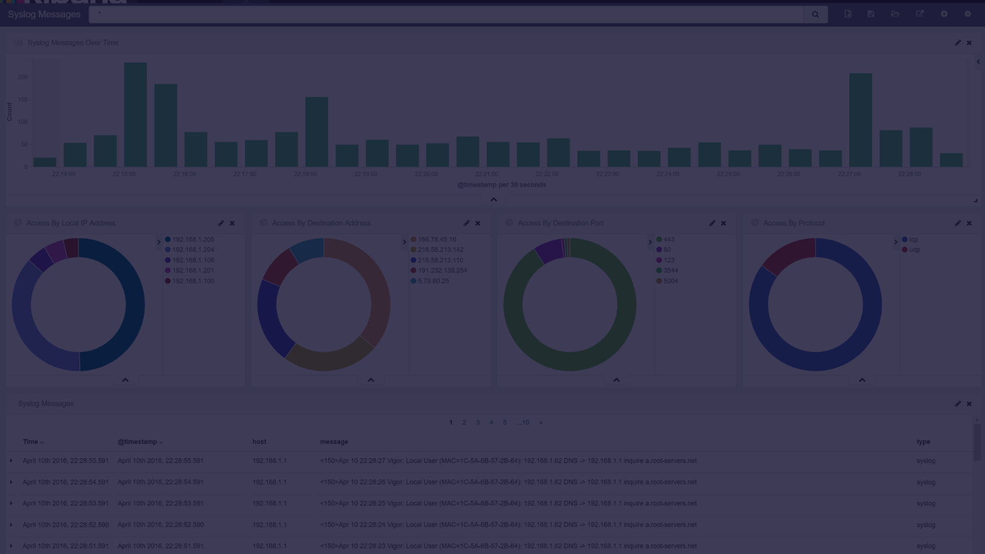
Жасырын әкімшілік утилиталардан қорғау
1
Желі белсенділігін бақылау
Желі белсенділігін тұрақты бақылау жасырын басқару утилиталарының күдікті әрекетін анықтауға көмектеседі.
2
Қол жеткізу шектеуі
Қол жеткізу құқықтарын орнату және пайдаланушы артықшылықтарын шектеу әкімшілік утилиталарды пайдалануды болдырмауға көмектеседі.
3
Тұрақты жаңарту
Жүйені қауіпсіздік патчтарымен жаңартып отыру жасырын утилиталарды пайдалану қаупін азайтады.

Slide 9
"Intended"-вирустардан қорғау
2
1
Көп деңгейлі қорғаныс
Пайдаланушыны оқыту
Жан-жақты қорғауды жасау үшін антивирустарды, желіаралық қалқандарды және кіруді басқару қолданбаларын пайдаланыңыз.
Пайдаланушыларды вирустық инфекциялардың алдын алудың қауіптері мен әдістері туралы нұсқау.

Slide 10
Вирустан қорғау бойынша ұсыныстар
Жүйені вирустарға үнемі тексеріп отыру
Вирусқа қарсы бағдарламалық құралды орнату
Сенімсіз веб-сайттар мен бағдарламалардан аулақ болу
Операциялық жүйе мен бағдарламаларды жаңарту
Бағдарлама көздерін тексеру үшін цифрлық қолтаңба
Күшті құпия сөздерді пайдалану

